Slide 1
معماری خزش‌گر وب
علی رشیدی

Slide 2
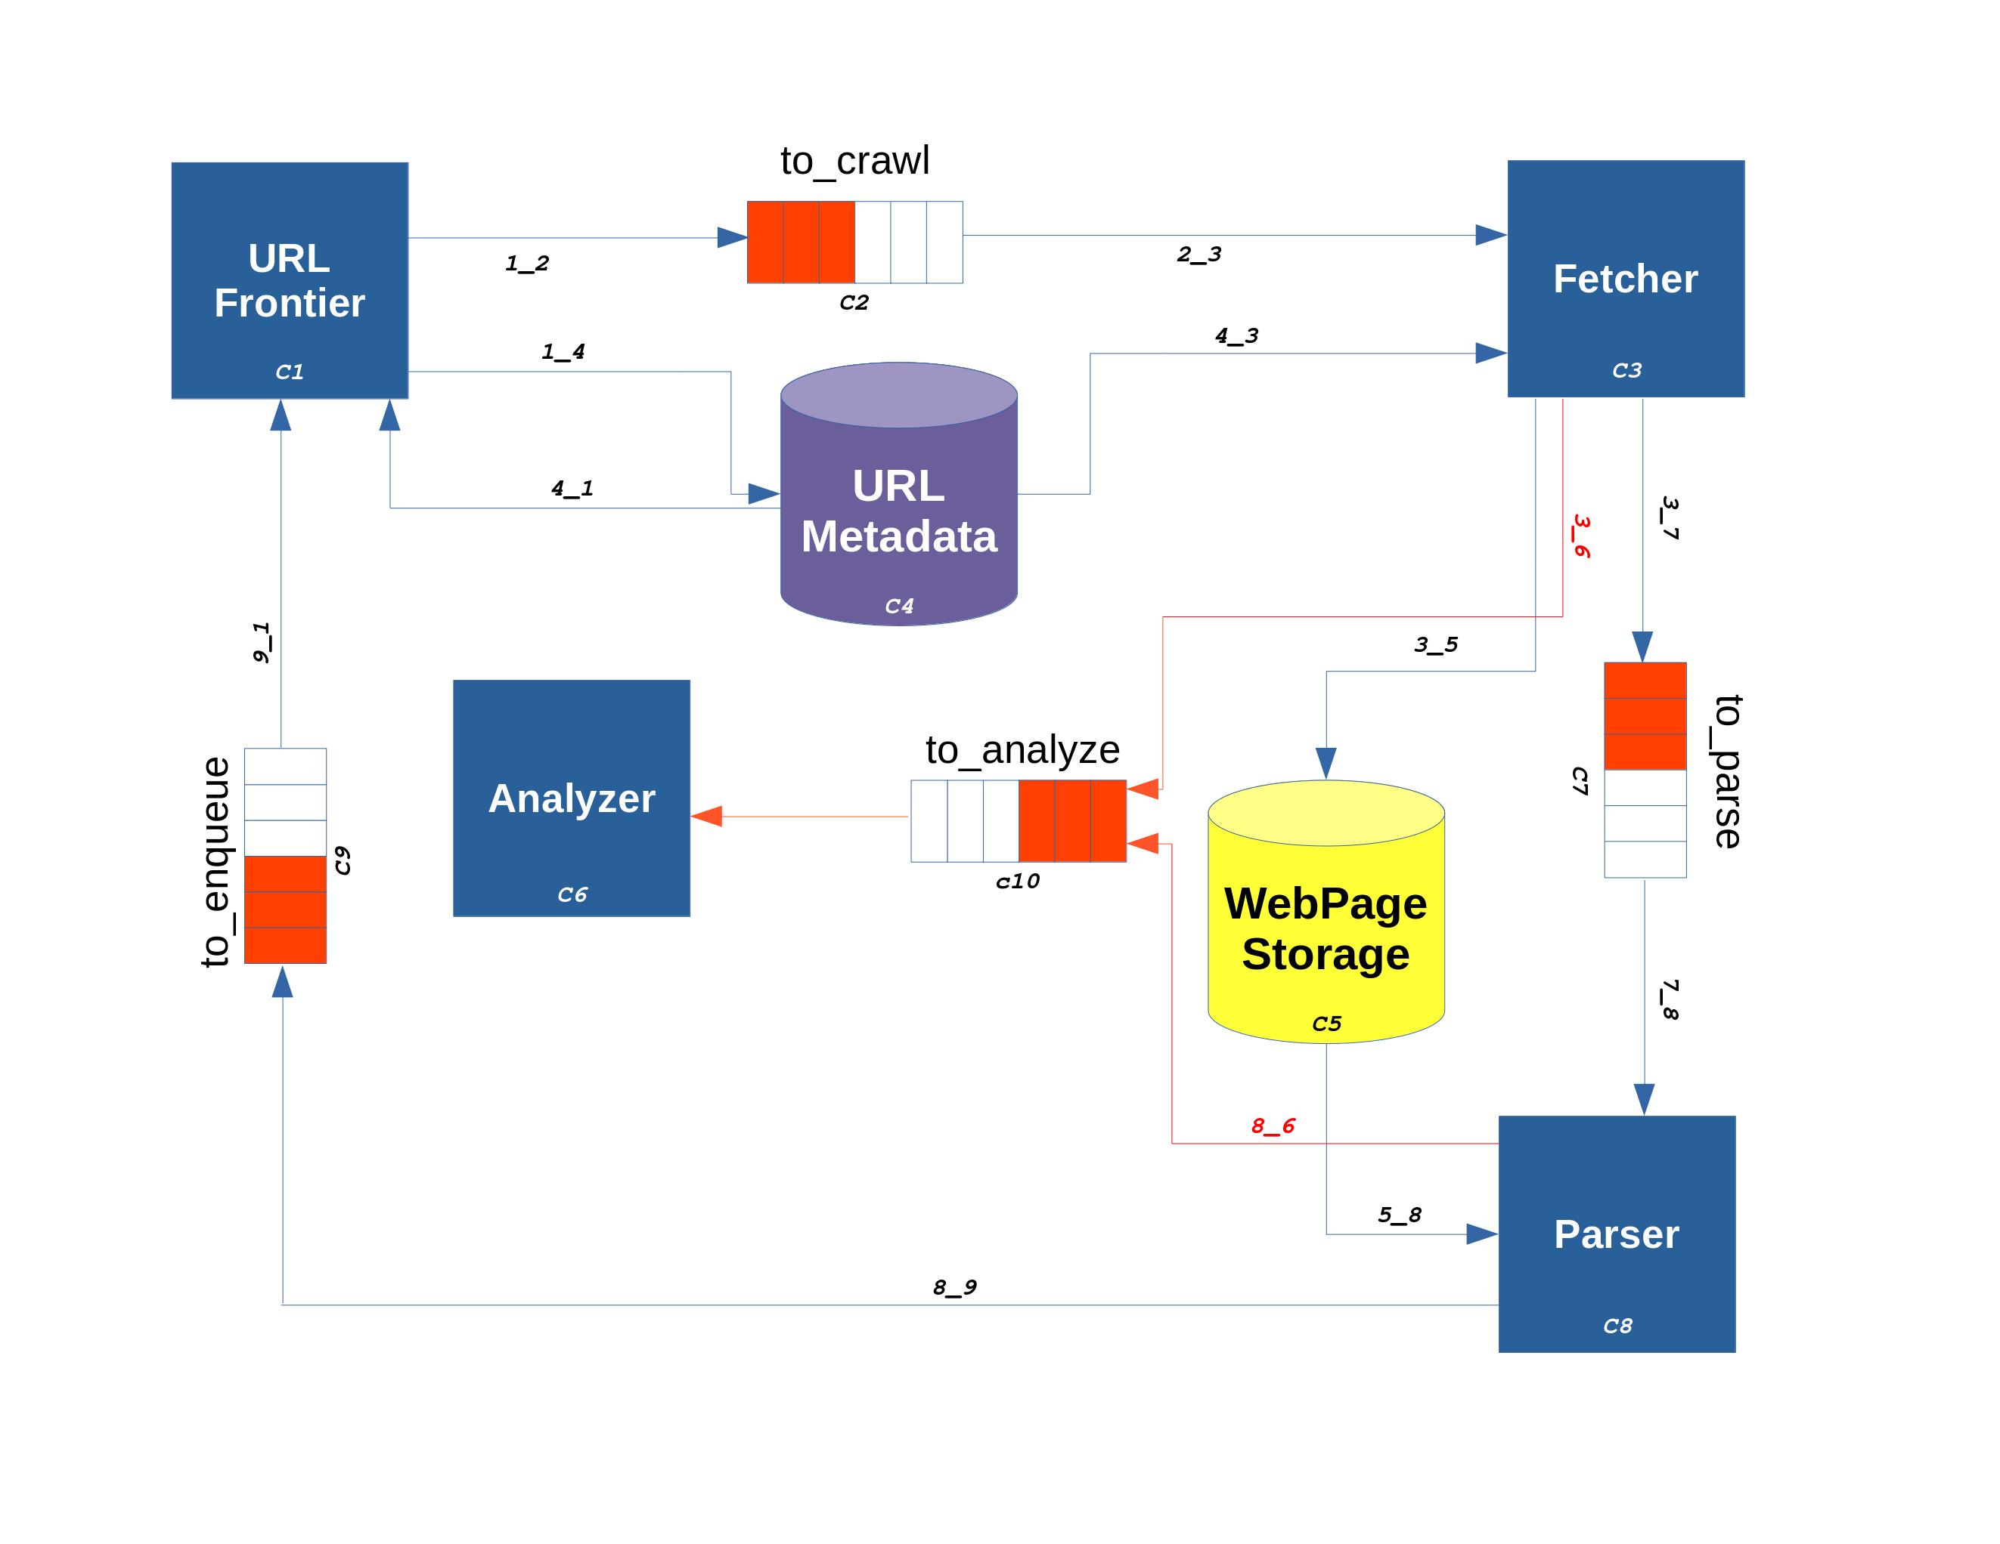
نمای کلی

Slide 3
کامپوننت‌ها
C1: URL Frontier
  URLهایی که Parser در صف ورودی گذاشته را برمی‌دارد
  در مورد URLهای ورودی تصمیم‌گیری می‌کند که پردازش شوند یا خیر، و ضمن اختصاص ID و ذخیره در C4 در صف خروجی قرار می‌دهد
C2: to_crawl queue
  آدرس‌هایی که باید خزش شوند در این صف قرار می‌گیرند
C3: Fetcher
  از صف ID را برمی‌دارد و دانلود می‌کند و در WebPage Storage می‌گذارد
  آی.دی را در صف خروجی می‌گذارد تا Parse شود. در ضمن اطلاعاتی مانند حجم را به Analyzer می‌دهد

Slide 4
کامپوننت‌ها: ادامه
C4: URL Metadata storage
  ذخیره اطلاعات آدرس‌ها. در حال حاضر به صورت جفتی به شکل ID:URL
  از Redis استفاده می‌شود
C5: WebPage Storage
  محلی بر روی دیسک که صفحات ذخیره می‌شوند. چون صرفا فایل html دانلود می‌شود، فایل‌ها به عنوان id>.html> ذخیره می‌شوند
C6: Analyzer
  این سرویس اطلاعاتی که برای تحلیل نتایج مورد نیاز است را دریافت می‌کند و گزارش تولید می‌کند

Slide 5
کامپوننت‌ها: ادامه
C7: to_parse queue
  آدرس‌هایی که دانلود شده‌اند و باید parse شوند در این صف قرار می‌گیرند
C8: Parser
  شناسه صفحات را از صف ورودی برمی‌دارد، لینک‌ها را استخراج می‌کند
  اطلاعات لازم را به analyzer می‌فرستد و لینک‌های مربوط به هاست خودمان را در صف می‌گذارد
C9: to_enqueue queue
  آدرس‌هایی که توسط parser کشف شده‌اند و باید خزش شوند
  C1 در مورد آن‌ها تصمیم می‌گیرد

Slide 6
کامپوننت‌ها: ادامه
C10: to_analyze queue
  پیام‌های سرویس‌ها جهت آنالیز و محاسبه نتایج

Slide 7
اتصالات
1_2
  Publish URL ID to “to_crawl” queue
1_4
  Update URL Metadata (in our case, just insert a new ID:URL pair)
2_3
  Direct the message to C3
3_5
  Save downloaded webpage with the name <id>.html
3_6
  Send webpage size and compression flag to the analyzer

Slide 8
اتصالات (ادامه)
3_7
  Publish a message with the ID of the fetched URL to be parsed
4_1
  C1 can read from URL Metadata storage to check for uniqueness
4_3
  Fetcher reads the URL based on the ID read from the queue
5_8
  Parser reads the stored webpage to parse
7_8
  The queue directs the URL ID to the parser

Slide 9
اتصالات (ادامه)
8_6
  Parser sends data about the outlinks to the analyzer
8_9
  Parser puts the discovered URLs in the “to_enqueue” queue
9_1
  The URLs are directed to C1 to check whether they have to be crawled or not

